Slide 1




CHÀO MỪNG THẦY CÔ VÀCÁC EM ĐẾN VỚI BÀI HỌC HÔM NAY!

Slide 2


Slide 3
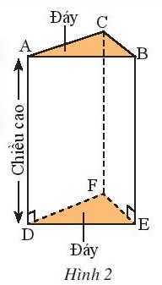
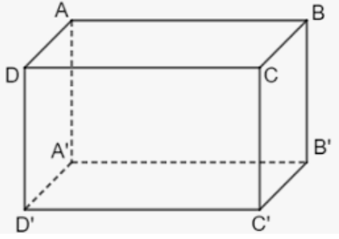

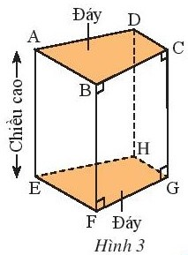
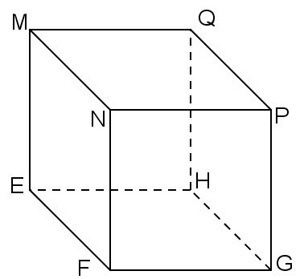
Hãy cho biết tên gọi của các hình sau:
Hình 1
Hình 4

Slide 4



BÀI TẬP CUỐI CHƯƠNG 3
(2 Tiết)

Slide 5



NỘI DUNG BÀI HỌC
Ôn tập các yếu tố cơ bản của Hình khối trong thực tiễn
1
3
Các bài tập vận dụng
4
Ôn tập cách tạo dựng hình lăng trụ đứng
2
Ôn tập công thức tính diện tích xung quanh, thể tích các Hình khối

Slide 6
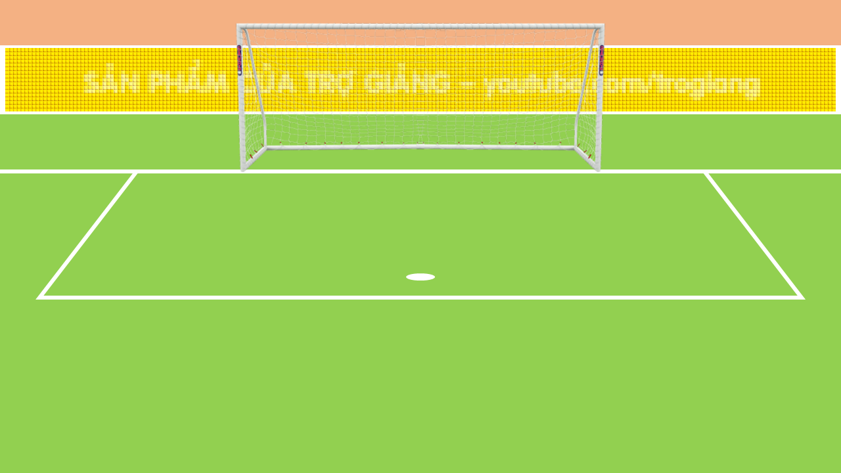





Câu 1: Cho hình hộp chữ nhật ABCD.A’B’C’D’, một đường chéo của hình hộp chữ nhật là:
A. A’’C
B. BD
C. B’’A
D. AC

Slide 7
Câu 2: Các mặt của hình lập phương đều là:
A. Hình chữ nhật
B. Hình thoi
C. Hình vuông
D. Hình bình hành

Slide 8
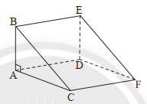
Câu 3: Cho hình lăng trụ đứng tam giác như hình bên. Mặt đáy của lăng trụ đứng là:
A. ABED
B.DEF
C. ADFC
D. BEFC

Slide 9
Câu 4: Một hình lăng trụ đứng tam giác có số mặt là:
A. 6
B. 4
C. 3
D. 5

Slide 10
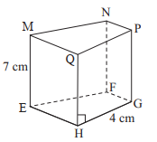
Câu 5: Cho hình lăng trụ tứ giác như hình bên. Chọn khẳng định Sai
A. Các cạnh bên ME, HQ, GP, NF đều bằng 7cm
B. QP = 4cm
C. Chiều cao lăng trụ bằng 4cm
D. Các mặt bên là hình chữ nhật

Slide 11
Câu 6: Cho hình hộp chữ nhật ABCD.A’’B’’C’’D’’. Số góc tại đỉnh A là
A. 3 góc
B. 1 góc
C. 2 góc
D. 4 góc

Slide 12
NHỮNG LƯU Ý
HÌNH | HỘP CHỮ NHẬT | HÌNH LẬP PHƯƠNG | LĂNG TRỤ ĐỨNG TAM GIÁC | LĂNG TRỤ ĐỨNG TỨ GIÁC
Mặt bên | Hình chữ nhật Số mặt : 4 | Hình vuông Số mặt : 6 | Hình chữ nhật Số mặt bên : 3 | Hình chữ nhật Số mặt bên : 4
Mặt đáy | Hình chữ nhật Số mặt đáy : 2 |  | Mặt đáy : tam giác Số mặt đáy : 2 | Mặt đáy : Tứ giác Số mặt đáy : 2
Chiều cao | Độ dài cạnh bên |  | Độ dài cạnh bên | Độ dài cạnh bên
Sau tiết học các em vẽ sơ đồ tư duy nội dung trên

Slide 13
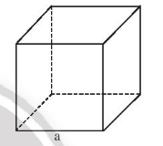
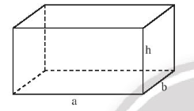
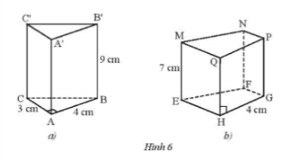
Hình | Diện tích xung quanh | Thể tích
HÌNH LẬP PHƯƠNG
HÌNH HỘP CHỮ NHẬT
HÌNH LĂNG TRỤ ĐỨNG

Slide 14




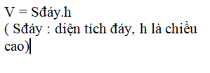
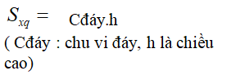
Hình | Diện tích xung quanh | Thể tích
HÌNH LẬP PHƯƠNG
HÌNH HỘP CHỮ NHẬT
HÌNH LĂNG TRỤ ĐỨNG

Slide 15

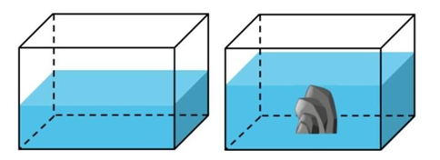
Bài 2 (SGK - tr66)
BÀI TẬP
Một bể cá hình hộp chữ nhật với kích thước mặt đáy là 5 dm và 12 dm, có mực nước là 7 dm. Người ta đổ vào đó một lượng cát (có độ thấm nước không đáng kể) thì thấy mực nước dâng thêm 1,5 dm và ngập cát đổ vào. Tính thể tích của lượng cát.
Cách 1:
Thể tích cát đổ vào là:
5. 12. 1,5 = 90 (dm³)

Slide 16


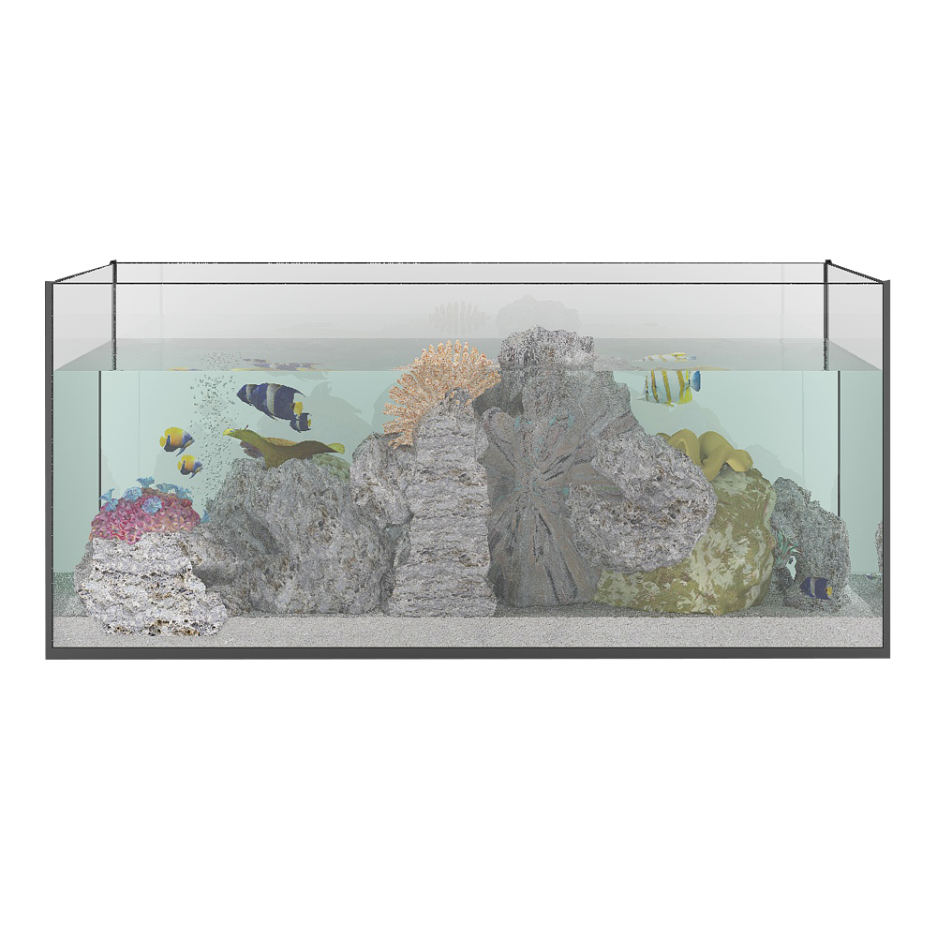


Cách 2:
Thể tích nước ban đầu là:
V₁ = 5.12.7 = 420 (dm³)
Thể tích nước và cát sau khi đổ cát là:
V₂ = 5.12. (7 + 1,5) = 510 (dm³)
Thể tích cát đổ vào là:
V = V₂ – V₁ = 510 – 420 = 90 (dm³)

Slide 17


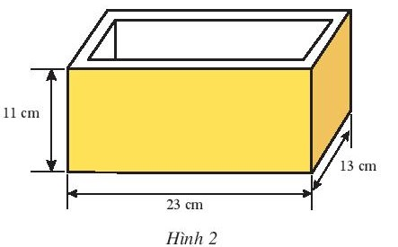


Bài 3 (SGK - tr66)
Một khuôn đúc bê tông có kích thước như Hình 2. Bề dày các mặt bên của khuôn là 1,2 cm. Bề dày mặt đáy của khuôn là 1,9 cm. Thể tích của khối bê tông được khuôn này đúc ra là bao nhiêu xăng ti mét khối?

Slide 18



Giải
Chiều dài của lõi khuôn là: 23 – 1,2 – 1,2 = 20,6 (cm)
Chiều rộng của lõi khuôn là: 13 – 1,2 – 1,2 = 10,6 (cm)
Chiều cao của lõi khuôn là: 11 – 1,9 = 9,1 (cm)
Thể tích khối bê tông được khuôn này đúc ra là:
V = a.b.h= 20,6 . 10,6 . 9,1 = 1987,076 (cm³)

Slide 19

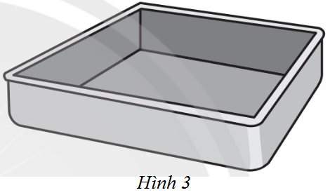

Bài 4 (SGK - tr66)
Phần bên trong của một cái khuôn làm bánh có dạng hình hộp chữ nhật với đáy là hình vuông cạnh 20 cm, chiều cao 5 cm (Hình 3). Người ta dự định sơn phần bên trong bằng loại sơn không dính. Hỏi với một lượng sơn đủ bao phủ được 100 m² thì sơn được bao nhiêu cái khuôn làm bánh?

Slide 20



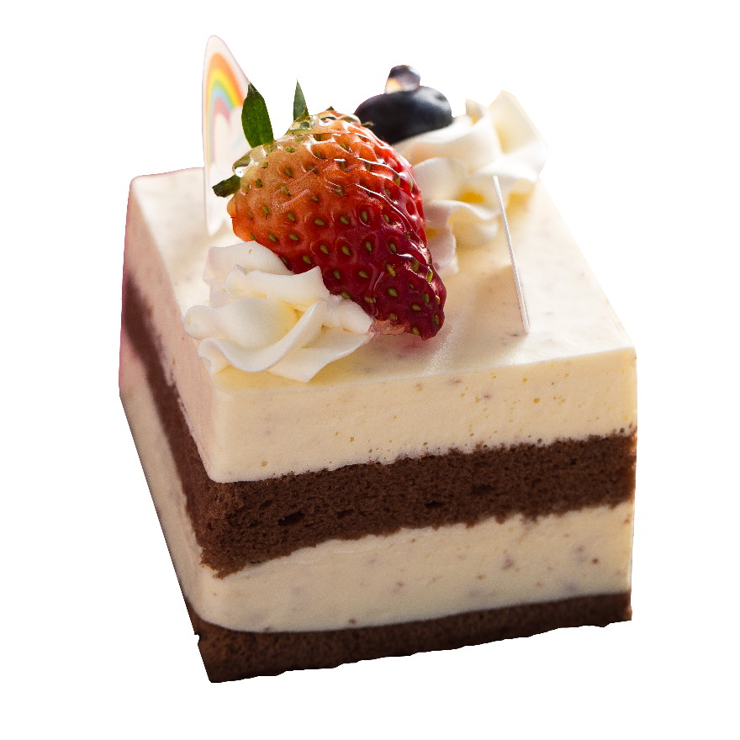
Giải
Diện tích cần sơn mặt bên trong của một cái khuôn làm bánh là:
20. 5. 4 + 20. 20 = 800 (cm²)
Số lượng khuôn làm bánh được sơn là:
1 000 000 : 800 = 1 250 (cái)

Slide 21


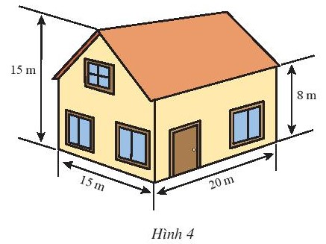


Bài 5 (SGK - tr66)
Một ngôi nhà có kích thước như Hình 4.
a) Tính thể tích của ngôi nhà.
b) Biết rằng 1l sơn bao phủ được 4 m² tường. Hỏi phải cần ít nhất bao nhiêu lít sơn để sơn phủ được tường mặt ngoài ngôi nhà? (không sơn cửa)? Biết tổng diện tích các cửa là 9 m².

Slide 22


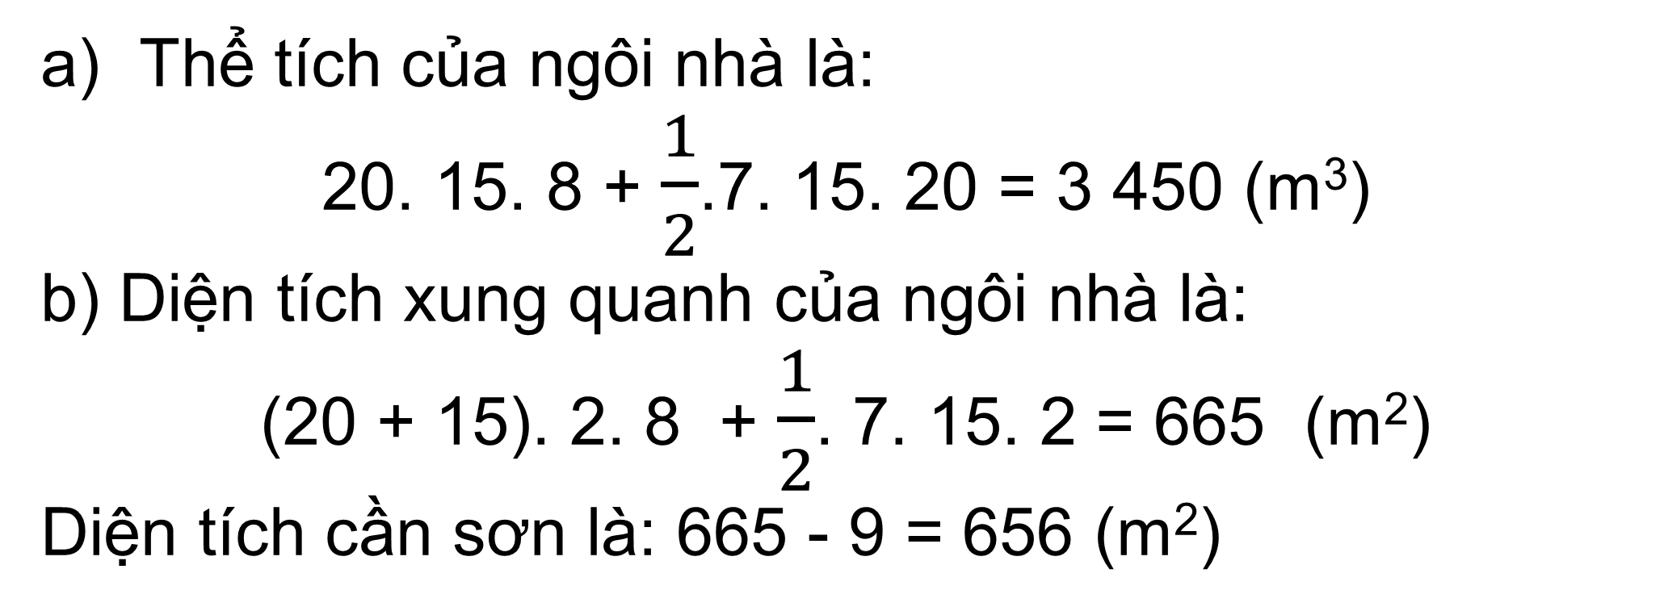
Chia ngôi nhà thành 1 hình hộp chữ nhật với đáy có chiều dài 20 m, chiều rộng 15 m; chiều cao 8 m và 1 hình lăng trụ tam giác có đáy là tam giác có đáy là 15 m, chiều cao tương ứng là 15 – 8 = 7 m.
Giải
Thể tích của ngôi nhà là:
20. 15. 8 + $\frac{1}{2}$.7. 15. 20 = 3 450 (m³)
b) Diện tích xung quanh của ngôi nhà là:
(20 + 15). 2. 8 + $\frac{1}{2}$. 7. 15. 2 = 665 (m²)
Diện tích cần sơn là: 665 - 9 = 656 (m²)

Slide 23





HƯỚNG DẪN VỀ NHÀ
01
02
03
Ôn lại toàn bộ kiến thức trong chương
Hoàn thành các bài tập trong SBT
Chuẩn bị bài mới: Dụng cụ để tạo dựng hình lăng trụ đứng

Slide 24


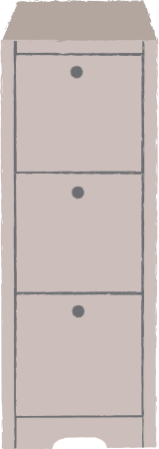

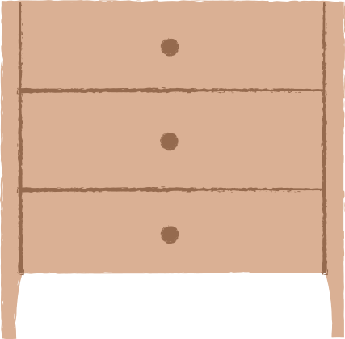
HẸN GẶP LẠI CÁC EM TRONG TIẾT HỌC SAU!

